Slide 1


СОВРЕМЕННЫЕ ДЕТИ
или кто они… наши дети?

Slide 2
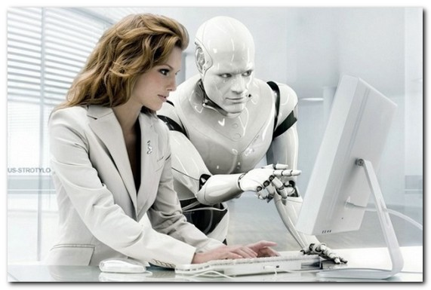
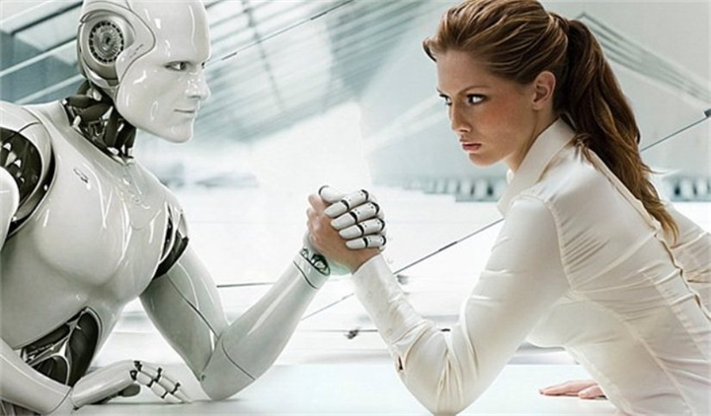


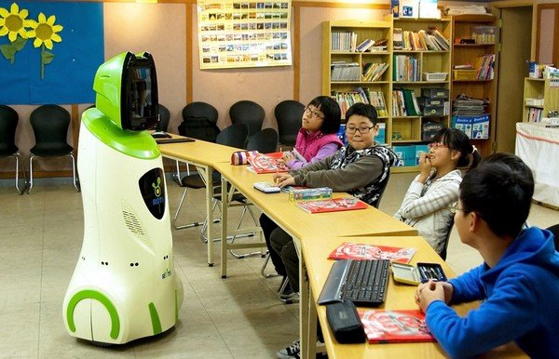

Главная трудность –
мы должны научить детей жить в мире, которого не знаем сами!

Slide 3
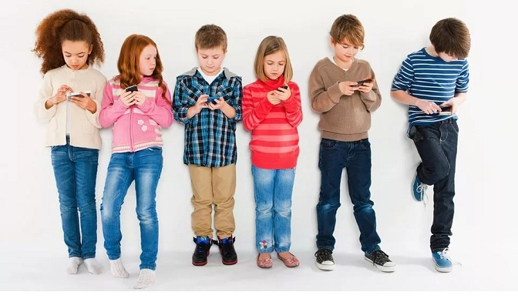
СОВРЕМЕННЫЕ ДЕТИ
Легко находят в сети любую информацию
Предпочитают получать новости одной строкой
Откровенны и открыты в соцсетях
Не только хорошо разбираются в цифровом контенте, но и самостоятельно создают его
ОНИ ЖИВУТ В ЦИФРОВОЙ СРЕДЕ

Slide 4
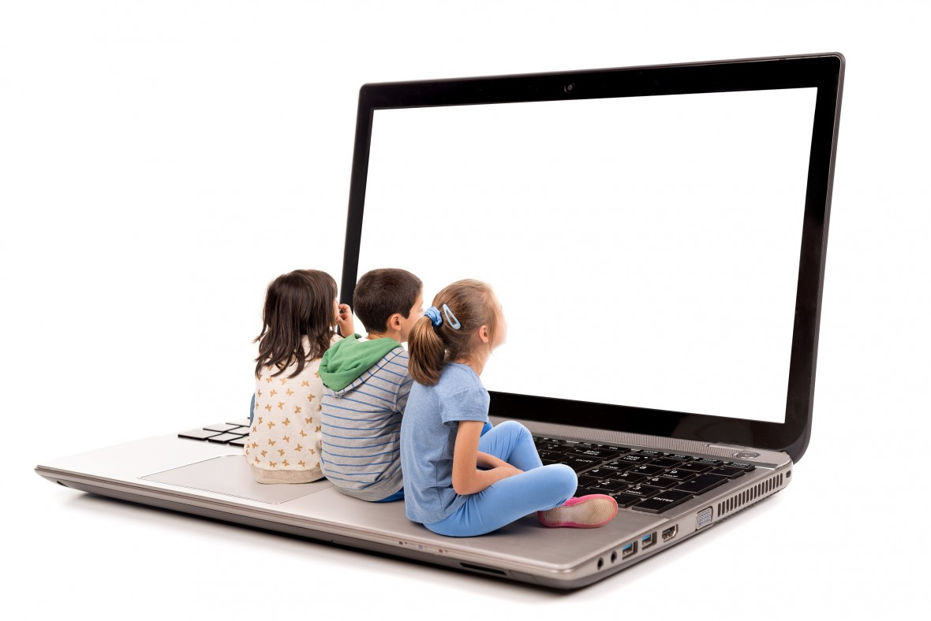

ПРЕТЕНЗИИ ВЗРОСЛЫХ
Они живут в гаджетах и не приспособлены к реальной жизни
В отличие от нас, у них все
происходит в сети:
следят за новостями,
сами их создают,
комментируют, репосты
Смотрят всякую ФИГНЮ
У них другое мышление. Им неинтересен медленно развивающийся сюжет.
Концентрация и удержание внимания у них снизилось с 20 до 8 секунд

Slide 5


Миссия ОБРАЗОВАНИЯ
Создание единой безопасной цифровой образовательной среды
Формирование цифровой грамотности (сетевой компетентности) детей и молодежи
Обеспечение доступности качественного образования для всех категорий обучающихся, в том числе учащихся с ОВЗ, высокомотивированных и одаренных детей
Обеспечение условий для организации персонифицированного обучения учащихся в соответствии с их склонностями, способностями, потребностями, перспективными запросами региональной экономики

Slide 6
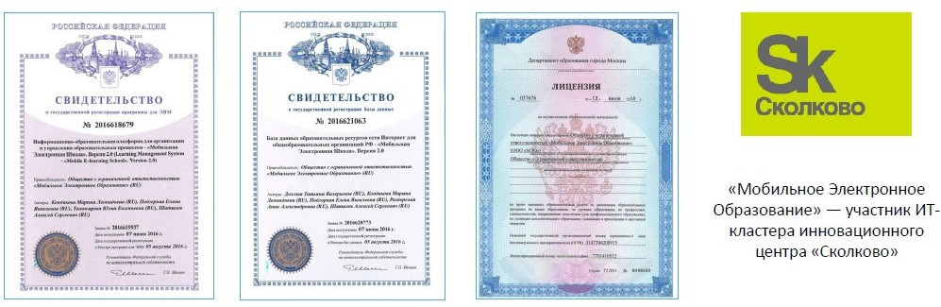
О компании МЭО
«Мобильное Электронное Образование» (МЭО) — российская ИТ-компания. Команда МЭО – педагоги и IT-специалисты, имеющие более 18 лет опыта в сфере цифрового образования и реализации федеральных государственных образовательных стандартов общего образования (далее – ФГОС).
Компания МЭО активно сотрудничает с РОСНАНО, ведущими учеными в области образования РАН, РАО, МГПУ, МПГУ и др. В 2017 г. компания стала победителем конкурса «Школа навыков XXI», организованном Благотворительным фондом Сбербанка России «Вклад в будущее» и ВШЭ.

Slide 7

Почему школы выбирают МЭО
МЭО — комплексная цифровая образовательная среда современной школы, содержащая:
онлайн контент для учащихся 1-11 класса,
лицензионную систему управления образовательным процессом, входящую в Реестр российских программ для ЭВМ.
МЭО обеспечивает:
совмещение лучших практик классического образования и цифровых образовательных технологий
формирование навыков и компетенций цифрового мира
персонализацию образовательного процесса с учётом потребностей и запросов каждого учащегося
реализацию индивидуальных и групповых исследований и проектов
повышение мотивации к учению за счёт использования цифровой среды, привычной для современного учащегося
безопасность в информационной среде

Slide 8
СОСТАВ ОНЛАЙН-СИСТЕМЫ МЭО
Интерактивный цифровой учебный контент
Инструменты организации обучения
Интерактивные учебные онлайн-курсы по предметам школьной программы для учащихся 1-11 класса
Сборники проектных и исследовательских заданий
Сборники олимпиадных задач для подготовки к олимпиадам разного уровня
Учебные онлайн-курсы для дополнительного образования
Личный кабинет ученика/родителя
Электронный журнал/Электронный дневник для мониторинга успешности и результатов выполненных заданий
Матрица назначения заданий – инструмент персонализации обучения
Инструменты коммуникации: персональные и групповые онлайн-чаты, личные сообщения, видеоконференции
Органайзер-планировщик

Slide 9
МЭО. Всё под контролем
Родители всегда в курсе дела
Мгновенная объективная оценка заданий в тестовой форме
Информация об успехах ребёнка в электронном дневнике
Хранение результатов учебной деятельности в «облаке»
  видят, какие предметы привлекают ребёнка, в каких направлениях он наиболее успешен
МЭО — помощник родителя
  для мониторинга успешности ребёнка и, в случае необходимости, коррекции его знаний при освоении нового учебного материала
Прозрачность оценивания
  Возможность анализа успехов ребёнка и контроля его знаний.
  Вы можете видеть не только итоговые оценки, но и комментарии учителя к выполненным заданиям

Slide 10

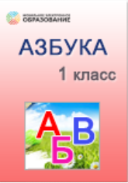











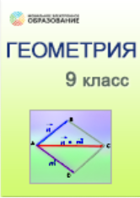









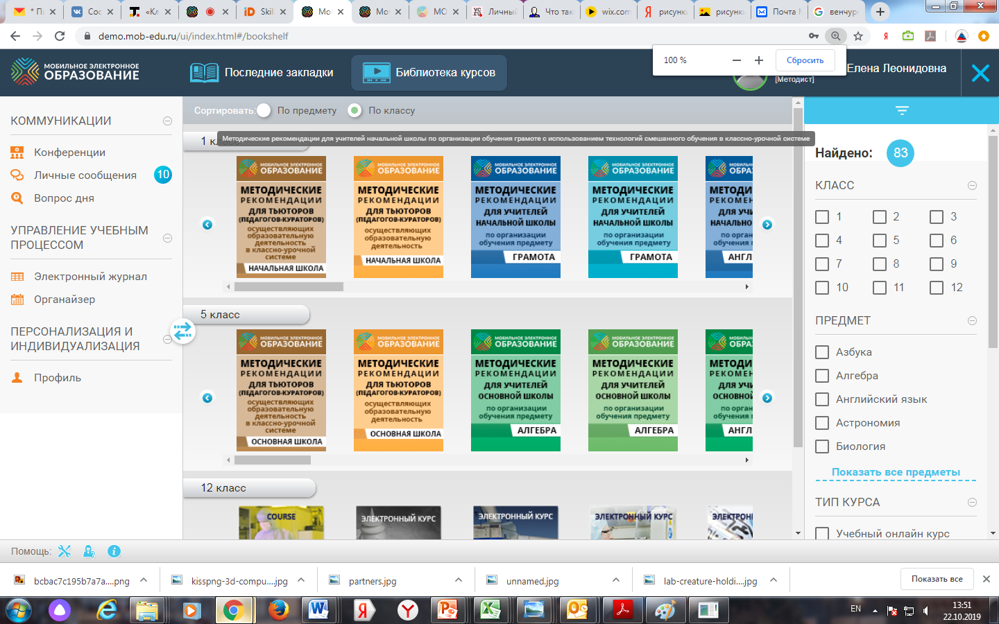
АКТИВНОЕ ОБУЧЕНИЕ

Slide 11

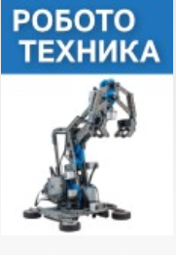








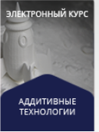
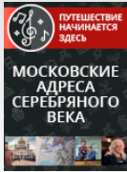
АКТИВНОЕ ОБУЧЕНИЕ

Slide 12

МЭО. самостоятельный шаг в будущее
Среда для самообучения мотивированных детей. Возможность самостоятельного определения целевого уровня знаний по предмету за счёт избыточности разноуровневого содержания
Подробная инструкция по освоению содержания интернет-уроков, возможность осваивать учебный материал самостоятельно
Профориентация и развитие навыков и компетенций XXI века. Цифровая грамотность – необходимая компетенция нашего времени
Возможность возвращения к изученным темам для повторения, самопроверки или углубления учебного материала с привлечением учителя и без него

Slide 13

ЧТО НЕОБХОДИМО ДЛЯ ЗАНЯТИЙ С МЭО?
Для использования достаточно наличия планшета, с диагональю не менее 10 дюймов и доступ в интернет по стандарту 3G
Персональный логин и пароль для авторизации в онлайн-системе «МЭО»
Никаких дополнительных установок специальных программ не требуется, система работает из браузера, подключаясь к образовательному «облаку»

Slide 14

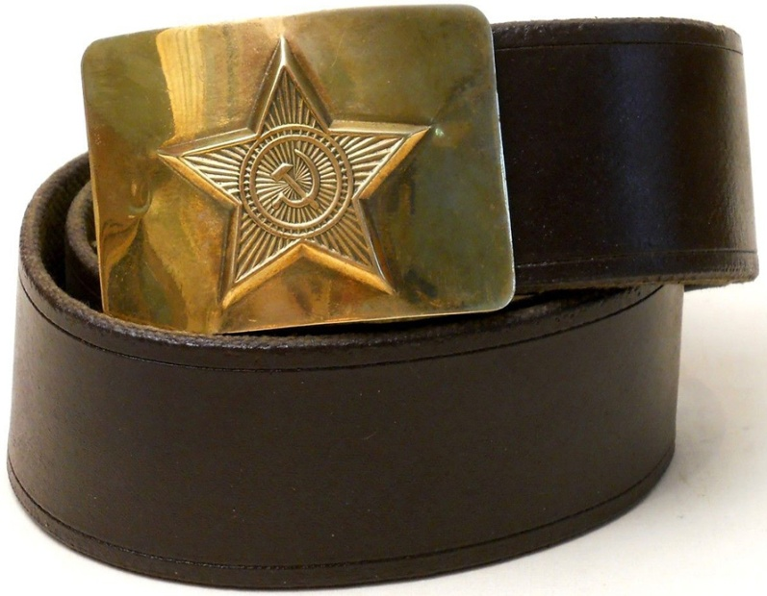
ЦЕНА ОДНА - ЭФФЕКТЫ РАЗНЫЕ!

Slide 15


СПАСИБО ЗА ВНИМАНИЕ

